Slide 1
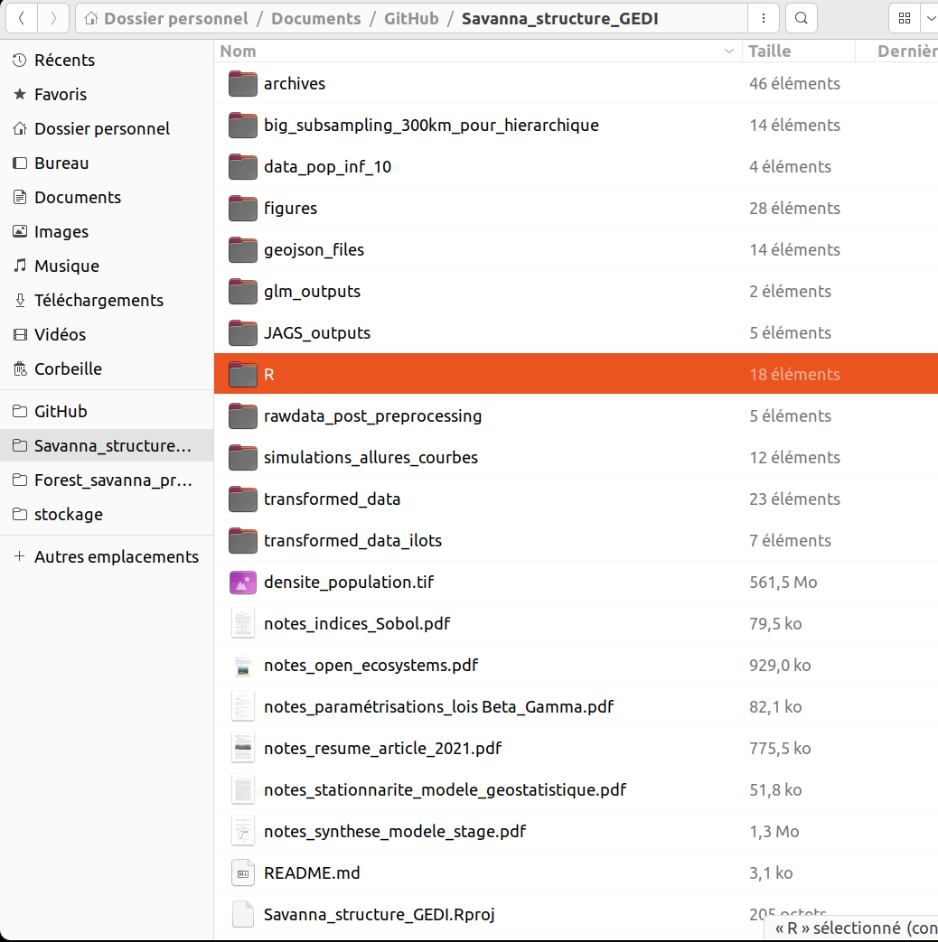
Git
Une interface rshiny (à vérifier) pour voir les allures temporelles du modèle de Valaire
Code pour la sélection/l’aggrégat des fichiers de Le Bien en .RDS
Explorations de ces données GEDI (histo/corrélations/cartes)
Sous-échantillonage à 10 km
Effet local à 300km pour du hiérarchique
Code pour filtrer selon un raster population
Code GLM
Code JAGS (et un peu STAN) pour le modèle
Codes d’exploration des allures des courbes
Des notes synthétiques en pdf

Slide 2
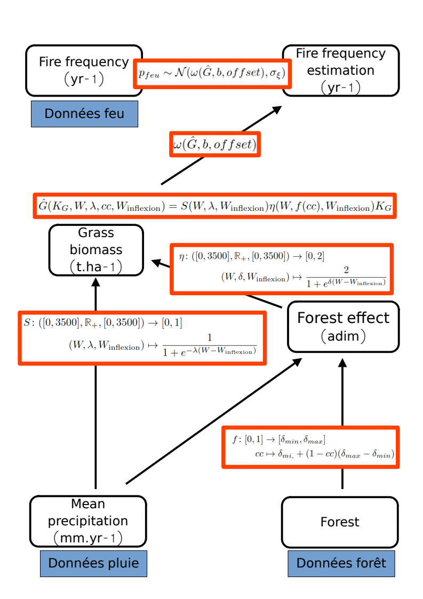
Un ultime modèle
-
K_G, à valeur dans [a,b] tape sur la borne a peu importe cette valeur. Si on le laisse explorer dans [0,b], il renvoie 4 tonnes/hectare.
Si nous arrivons à obtenir des valeurs sensées de G_hat (donc de K_G et tous les autres paramètres simultanément), comment estimer la pertinence d’une sortie de modèle par rapport à une autre ?
+
Une fonction omega: G_hat | --- > feu plus précise avec Wilgen
Assez peu de corrélation entre les paramètres au final, ni d’autocorrélation
Un modèle « sensé », respect des hypothèses d’indépendance intrinsèque à l’estimation statistique, et application du filtre densité de population

Slide 3
Intuitions
Modèle trop contraint entre la partie amont de G_hat et la partie avale, puisque omega donne l’estimation de feu par bijection.
Valeur de feu probablement pas assez solides à elles seules

Slide 4
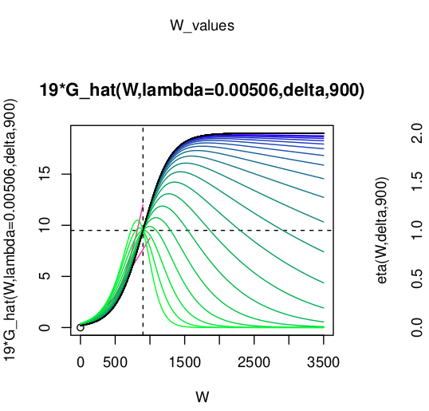
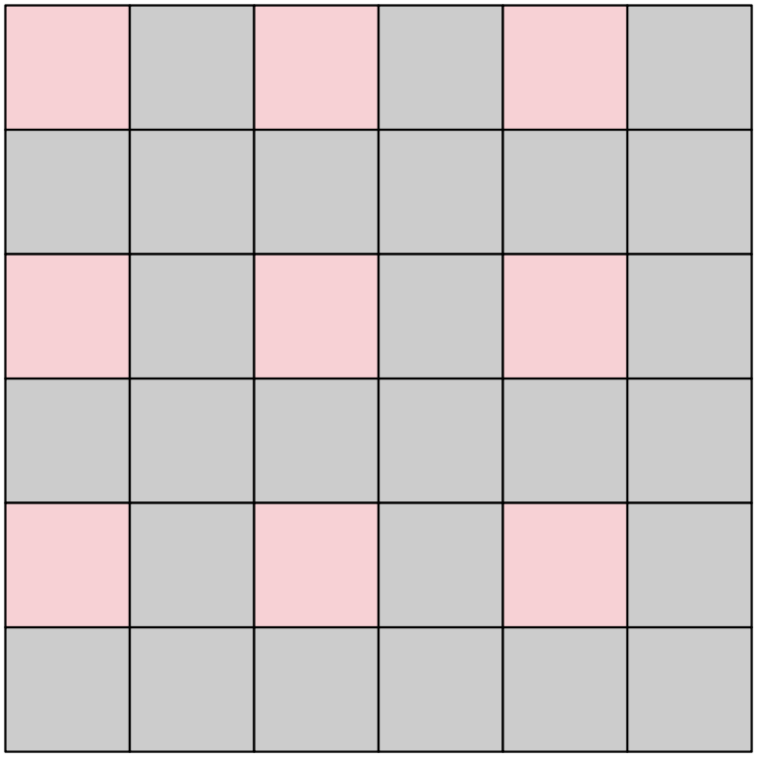
Continuités possibles du travail
Plus de points à échantillonner ? Le modèle est pensé pour pouvoir prendre en compte les contextes de forêt-savane avec forêt à 50, 80%.
Essayer de raisonner sur autre chose que des valeurs asymptotiques ? Envisager des droites au lieu de sigmoïdes, ou des sigmoïdes tronquées avant la valeur asymptotique ?
Essayer de rajouter des N(0,sigma) dans la partie amont de G_hat ?
Rajout de la granulométrie en données ?
Refaire une méthode d’échantillonnage à 10km avec un raster permettra à la fois de se faciliter la vie avec le sous-échantillonage et de faire du GLMM. A voir avec Witold.

Slide 5
Discussion
Quel but général ?
Temporel ? Spatial ? Quelles échelles ? Quelle question scientifique ?
Quels investissements en terme de travail ?

